Slide 1
Лекция 14
Магнитное и электрическое поле в веществе

Slide 2
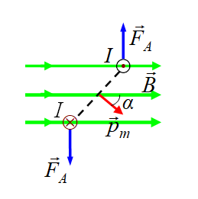
*) § 17. Магнитное поле в веществе
17.1. Магнитный диполь
Rem:
“пробный виток”
ориентируется:
Магнитный диполь ориентируется по полю !
(Опр.) Элементарным магнитным диполем называется виток с током малых размеров (аналог электрического диполя)
17.2. Намагничивание вещества
I
а) Среды нет:
( μ₀nI ) – определяется “сторонними токами”
б) В веществе:
Эксперимент:
– результирующее поле молекулярных токов вещества
( элементарных магнитных диполей p_{m} )

Slide 3
⇒
(Опр.) магнитная проницаемость среды:
17.3. Виды магнетиков
17.3.1. Парамагнетики ( Al, Pt, FeCl₃, … )
χ > 0, μ > 1
17.3.2. Диамагнетики ( Au, Cu, Pb, … )
“Ларморова прецессия”
атомных орбиталей
χ < 0, μ < 1
Индуцированный (наведённый)
магнитный момент атомов
17.3.3. Ферромагнетики ( Fe, Ni, Co, … )
μ >> 1
?
“Домены”
(∼ 10⁻⁶ – 10⁻⁵ м)
Объясняет только квантовая механика
!

Slide 4
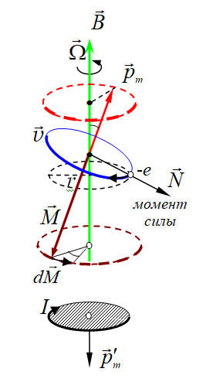
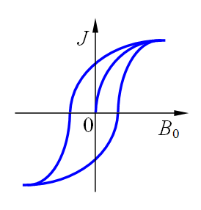
17.3.1. Диамагнетики ( Au, Cu, Pb, … )
“Наведённый” магнетизм:
“Ларморова прецессия”
атомных орбиталей
χ < 0, μ < 1
Индуцированный (наведённый)
магнитный момент атомов
17.3.3. Ферромагнетики ( Fe, Ni, Co, … )
μ >> 1
?
“Домены”
(∼ 10⁻⁶ – 10⁻⁵ м)
!
Объясняет только квантовая механика
Магнитный “гистерезис”
( «Демо»: “Шумы Баркгаузена” )

Slide 5
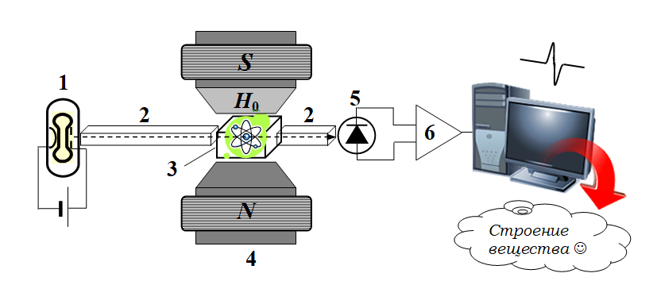
**) ЭПР – “Электронный парамагнитный резонанс”
В основе “эффект Зеемана” – расщепление энергетических уровней атомов во внешнем магнитном поле:
W, a.u.
m_{s} = +1/2
+1/2gμ_{B}B₀
Завойский , 1944 г.
δW = gμ_{B}B₀
m_{s} = –1/2
–1/2gμ_{B}B₀
100
P/P₀, %
B₀, a.u.
50
Условие резонанса:
0
“Магнетон Бора”
B_{рез}
B₀, a.u.
B₀ ≈ 5 Тл
полезный сигнал
положение и форма линий;
тонкое и
сверхтонкое
расщепление ⇒
g-фактор,
…
генератор СВЧ
детектор СВЧ
ν ≈ 10 ГГц
образец
электромагнит
“Гиромагнитное отношение”

Slide 6
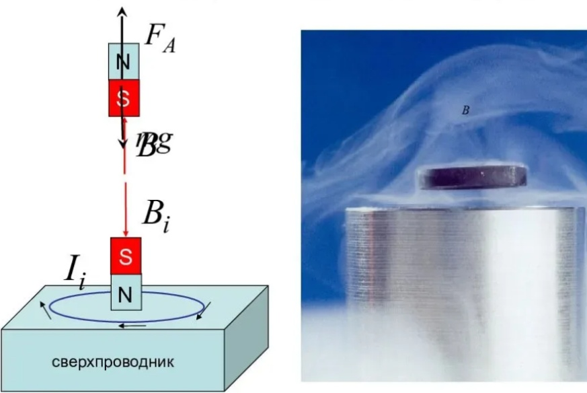
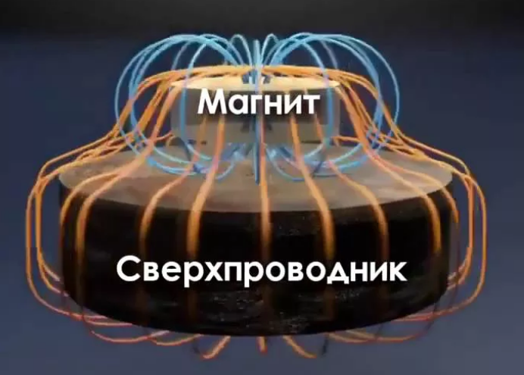
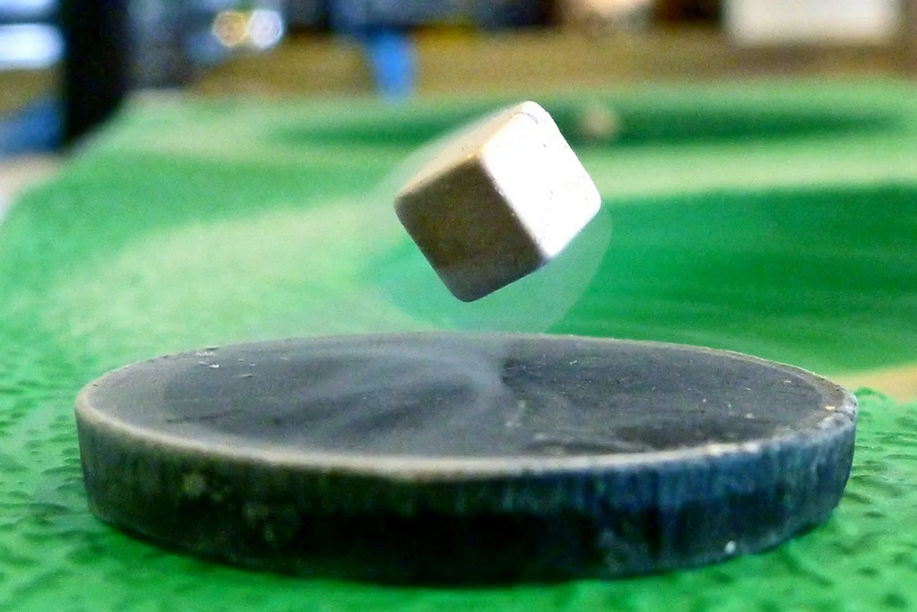
“Идеальный диамагнетизм” – “магнитная левитация”
“гроб Магомета” – эффект Мейснера

Slide 7
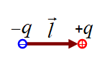
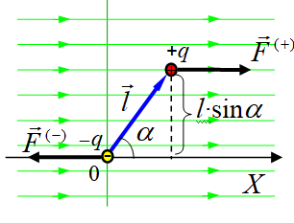
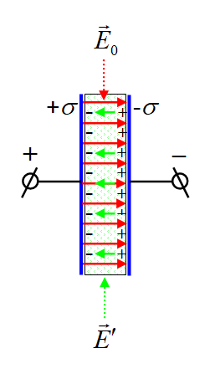
**) § 11. Электрическое поле в веществе
11.1. Электрический диполь
Ориентируется по полю !
а) Без поля:
б) В поле :
“Поляризация среды”
!
⇒
Собственное поле диполей:
В веществе:
и при этом:
!
См. рис.:
поэтому:
Эксперимент:
ϰ – диэлектрическая восприимчивость среды
⇒
ε − диэлектрическая проницаемость среды

Slide 8
*) Таблица. Диэлектрическая проницаемость веществ
Твёрдые тела | ε | Жидкости / Газы (атм. давление) | ε
Бумага сухая / Каучук | 2–2,5 | Бензин / Масло | 2–4,8
Эбонит / Янтарь | 2,5–3 | Вода дист. | 81
Кварц | 3,5–4,5 | Спирт этил. | 27
Плексиглас (оргстекло) | 3,5 | Азот | 1,00054
Полистирол/Полиэтилен | 2,3–2,6 | Кислород | 1,00055
Слюда | 5,7–7 | Углекислый газ | 1,0009
Фарфор / Стекло | 4–16 | Воздух сухой | 1,00025

